Slide 1
Технологии локальных сетей Ethernet
Дисциплина «Построение Windows-сетей»
Сергеев А. Н.
Волгоградский государственный социально-педагогический университет
25 апреля 2013 г.

Slide 2
Ethernet
Ethernet – это технология построения кабельных локальных сетей
Изобретена 22 мая 1973 года
Отличается простотой реализации, низкой стоимостью
Описывает реализацию физического и канального уровней модели ISO/OSI

Slide 3
Ethernet
Изначально Ethernet – это сеть на разделяемой среде с опознаванием несущей и обнаружением коллизий (принцип общения вежливых людей в темной комнате)
Коллизия – попытка одновременной передачи данных в разделяемой среде

Slide 4
Ethernet
Информация передается кадрами. Формат кадра:
Адрес отправителя
Адрес получателя
Идентификатор протокола
Данные (46-1500 байт)
Контрольная сумма
Кадры передаются без установки соединения и без повторной доставки утерянных или искаженных кадров

Slide 5
Первые версии Ethernet
Изначально предполагалось, что в сетях Ethernet используется:
Коаксиальный кабель (топология «Шина»)
На каждом компьютере – сетевой адаптер
За каждым адаптером закреплен аппаратный адрес (MAC-адрес) Пример: 00-25-22-86-E1-38

Slide 6
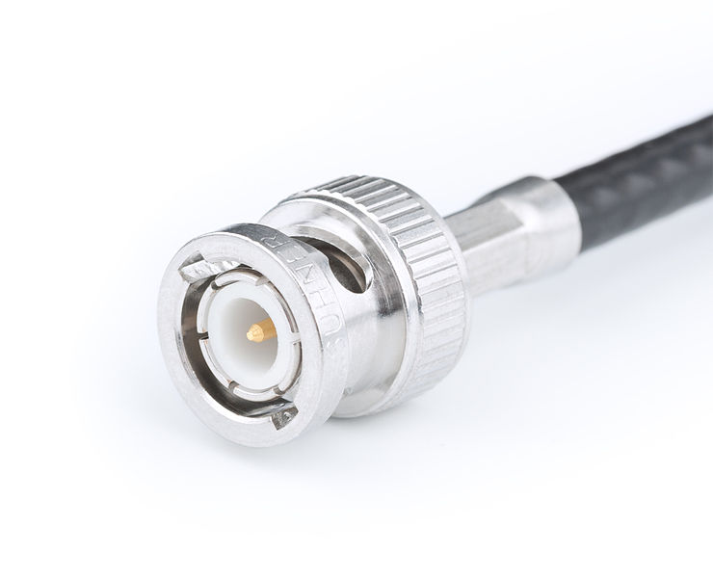
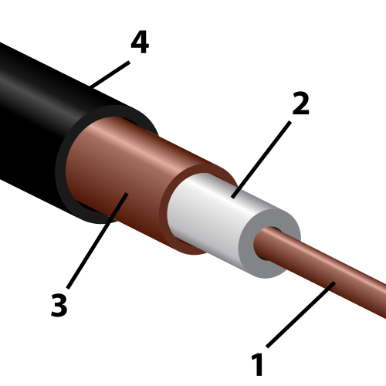
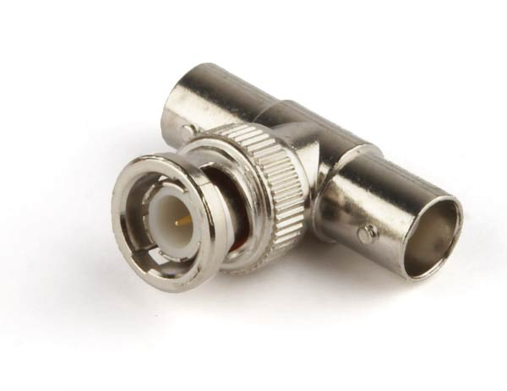
Первые версии Ethernet
Коаксиальный кабель
BNC-разъем
Т-коннектор

Slide 7
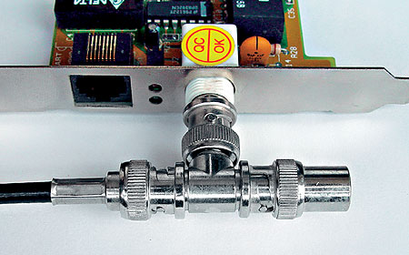
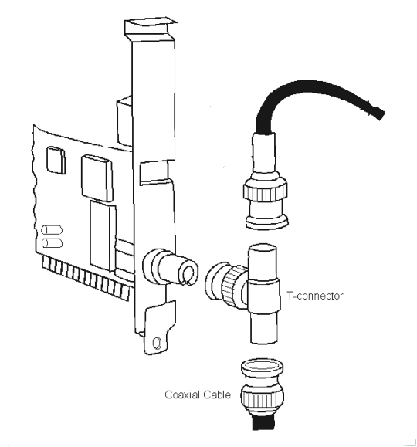
Первые версии Ethernet

Slide 8
Ethernet на витой паре
Витая пара – более простой и удобный вид кабеля
В сетях Ethernet применяется с середины 80-х годов

Slide 9
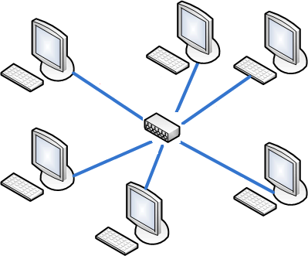
Ethernet на витой паре
Физическая топология – «Звезда»
Требуется центральное устройство – концентратор или коммутатор

Slide 10
Концентратор
Концентратор (хаб, hub) – многопортовый повторитель
Работает на физическом уровне
Логическая топология сети – «Шина»

Slide 11
Коммутатор
Коммутатор (свич, switch) – высокоскоростной многопортовый мост
Работает на канальном уровне (т.е. способен запоминать и анализировать MAC-адреса)
Использует таблицы продвижения для направления кадров данных только лишь в нужном направлении
Таблицы продвижения строятся автоматически (наблюдение за трафиком)

Slide 12
Достоинства коммутируемых сетей
Отсутствие коллизий
Возможность одновременной работы устройств с разной скоростью
Дуплексный режим (одновременно – прием и передача данных)
Более высокая защищенность сети

Slide 13
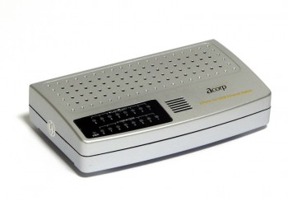
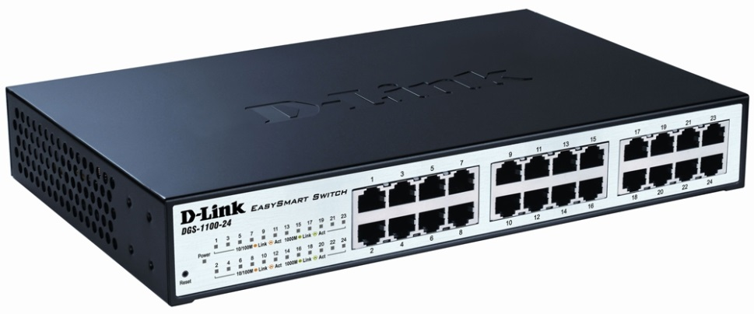
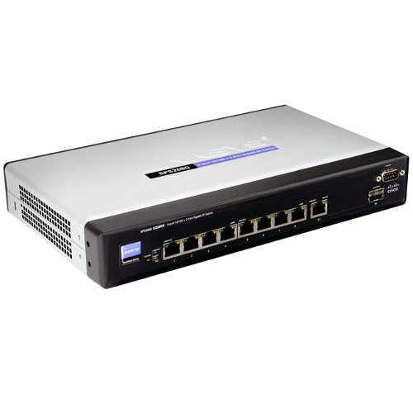
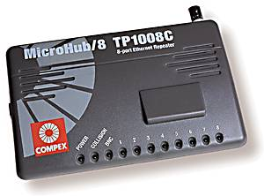
Концентратор и коммутатор

Slide 14
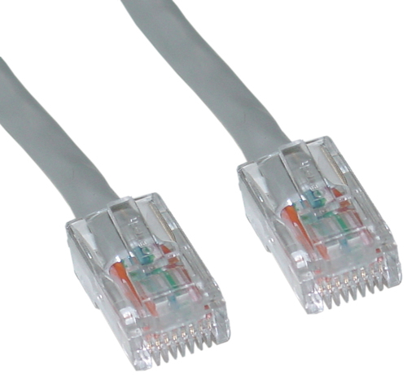
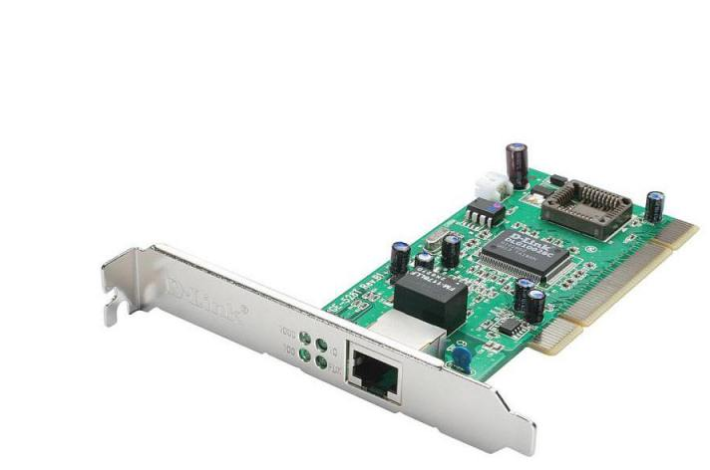
Витая пара (разъем RJ-45)

Slide 15
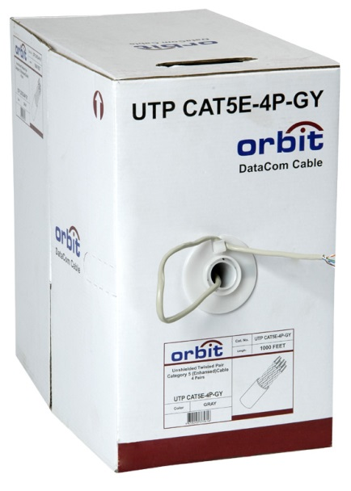
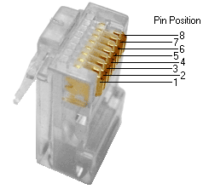
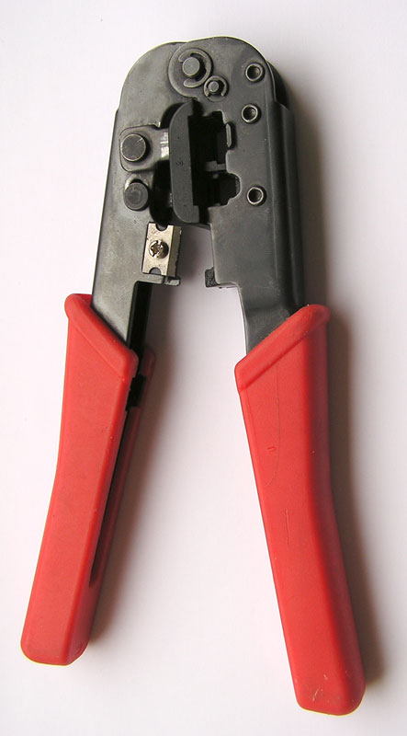
Монтаж (обжим) витой пары
Коннектор RJ-45
Кабель UTP (305 м)
Обжимной инструмент (кримпер)

Slide 16
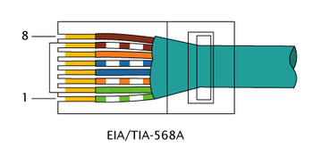
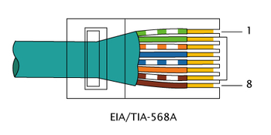
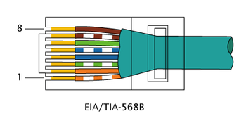
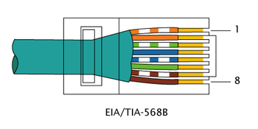
Прямой обжим
Стандарт TIA/EIA-568A
Стандарт TIA/EIA-568B

Slide 17
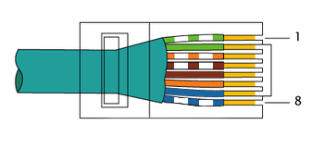
Перекрёстный кабель (crossover)
100 Мбит/с
1000 Мбит/с

Slide 18
Линии связи между коммутаторами
Внимание! При подключении одного коммутатора к другому надо использовать прямой кабель, но подключать через порт для внешнего коммутатора

Slide 19
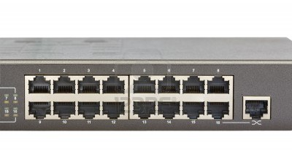
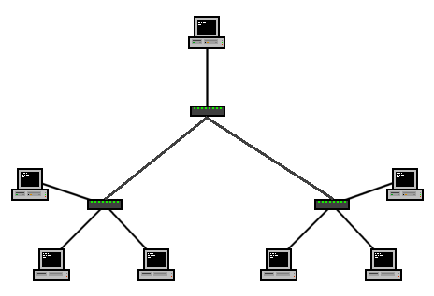
Линии связи между коммутаторами

Slide 20
Оптоволокно в сетях Ethernet
Высокая скорость передачи и большие расстояния
Высокая стоимость и сложность монтажа
Используется в магистральных каналах (расстояние и скорость) локальных сетей, а также при сопряжении локальной сети и внешнего канала в Интернет

Slide 21
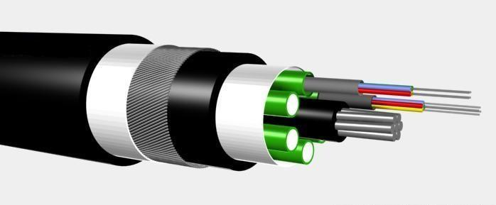
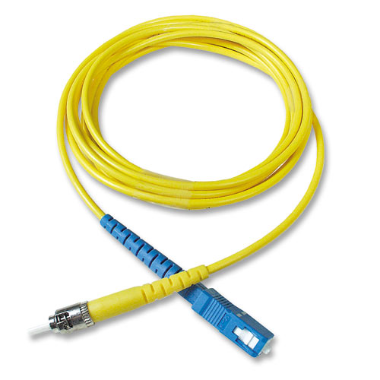
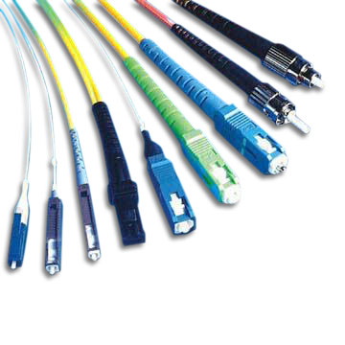
Оптоволокно в сетях Ethernet

Slide 22
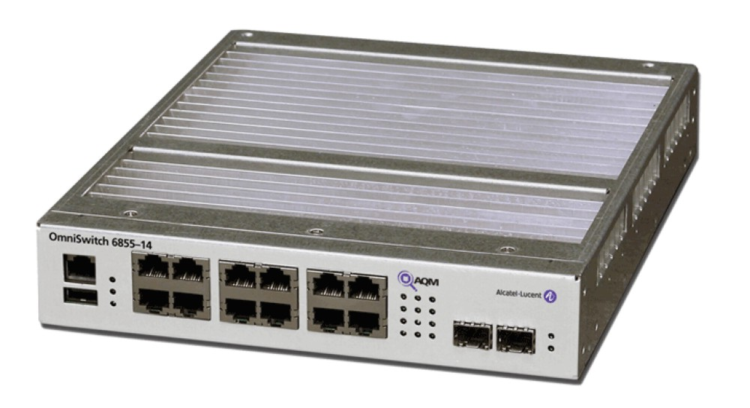
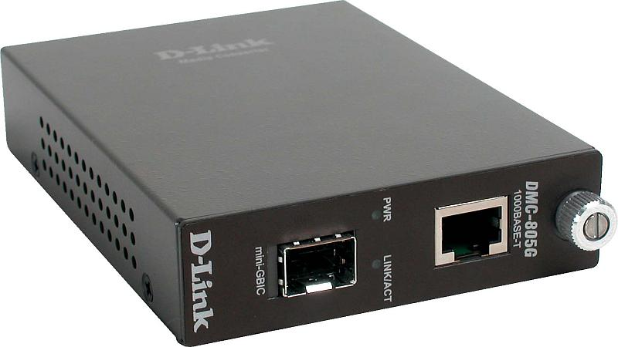
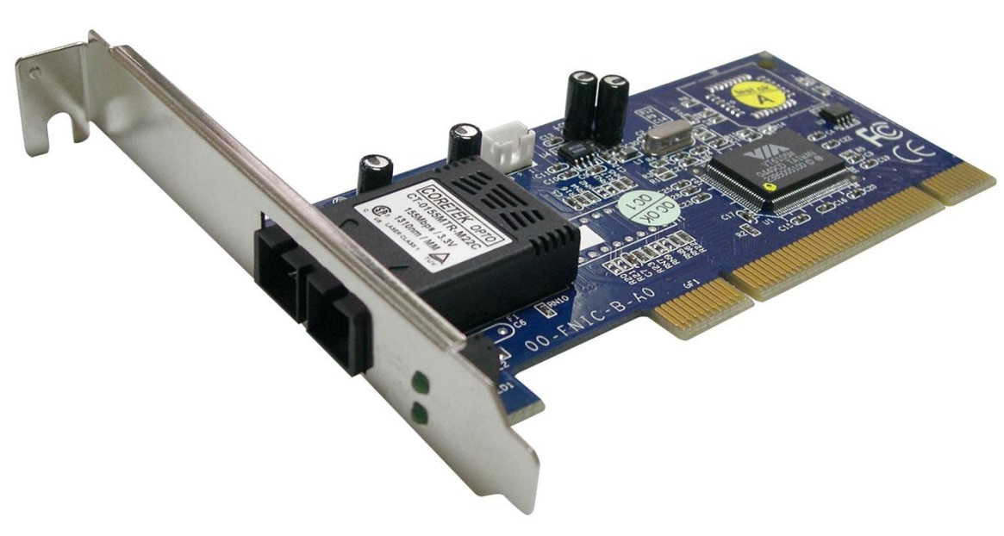
Оптоволокно в сетях Ethernet

Slide 23
Стандарты сетей Ethernet
Старые стандарты
10BASE5 – «Толстый» Ethernet, 10 Мбит/с, 500 м
10BASE2 – «Тонкий» Ethernet, 10 Мбит/с, 185 м
10BASE-T – витая пара категории 3 или 5, 10 Мбит/с, 100 м

Slide 24
Стандарты сетей Ethernet
Fast Ethernet (100 Мбит/с)
100BASE-T – витая пара категории 5, 100 м
100BASE-FX – многомодовое оптоволокно, 2 км

Slide 25
Стандарты сетей Ethernet
Gigabit Ethernet (1000 Мбит/с)
1000BASE-T – витая пара категории 5 (используется 8 жил), 100 м
1000BASE-TX – витая пара категории 6 (используется 4 жилы)
1000BASE-SX – многомодовое оптоволокно, до 500 м
1000BASE-LX –одномодовое оптоволокно, до 50 км

Slide 26
Стандарты сетей Ethernet
Ethernet 10 G (10 Гбит/с)
10GBASE-T – витая пара категории 6 (55 м), витая пара категории 6a (100 м)
10GBASE-R – разные варианты оптоволокна – от 300 м до 40 км.

Slide 27
Стандарты сетей Ethernet
Ведется разработка стандартов 40GbE, 100GbE (оптоволокно)

